Slide 1
20210224

Slide 3
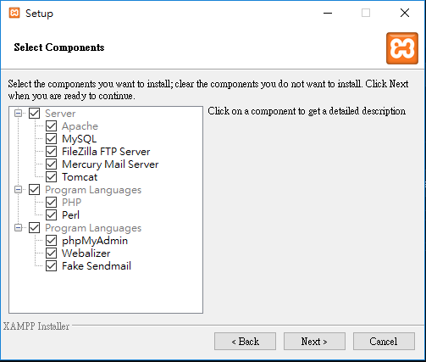

Slide 4
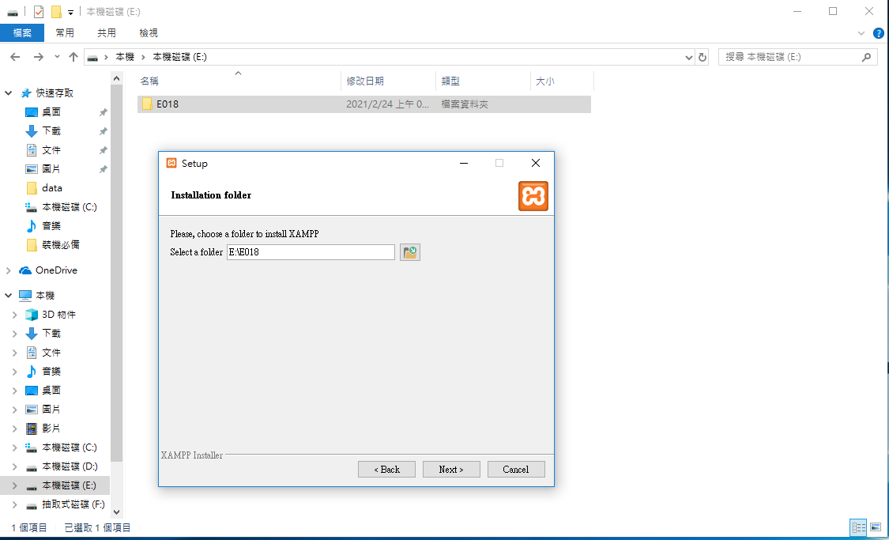

Slide 5
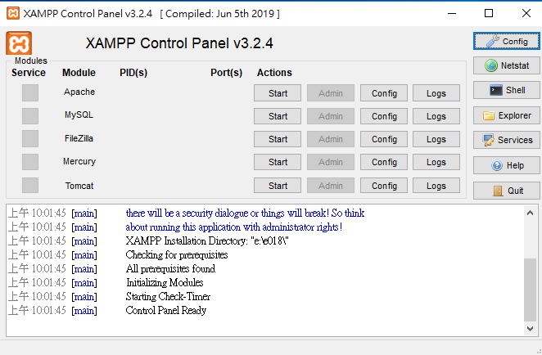
啟動XAMPP與測試

Slide 6
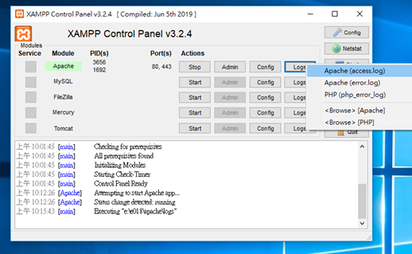

Slide 7
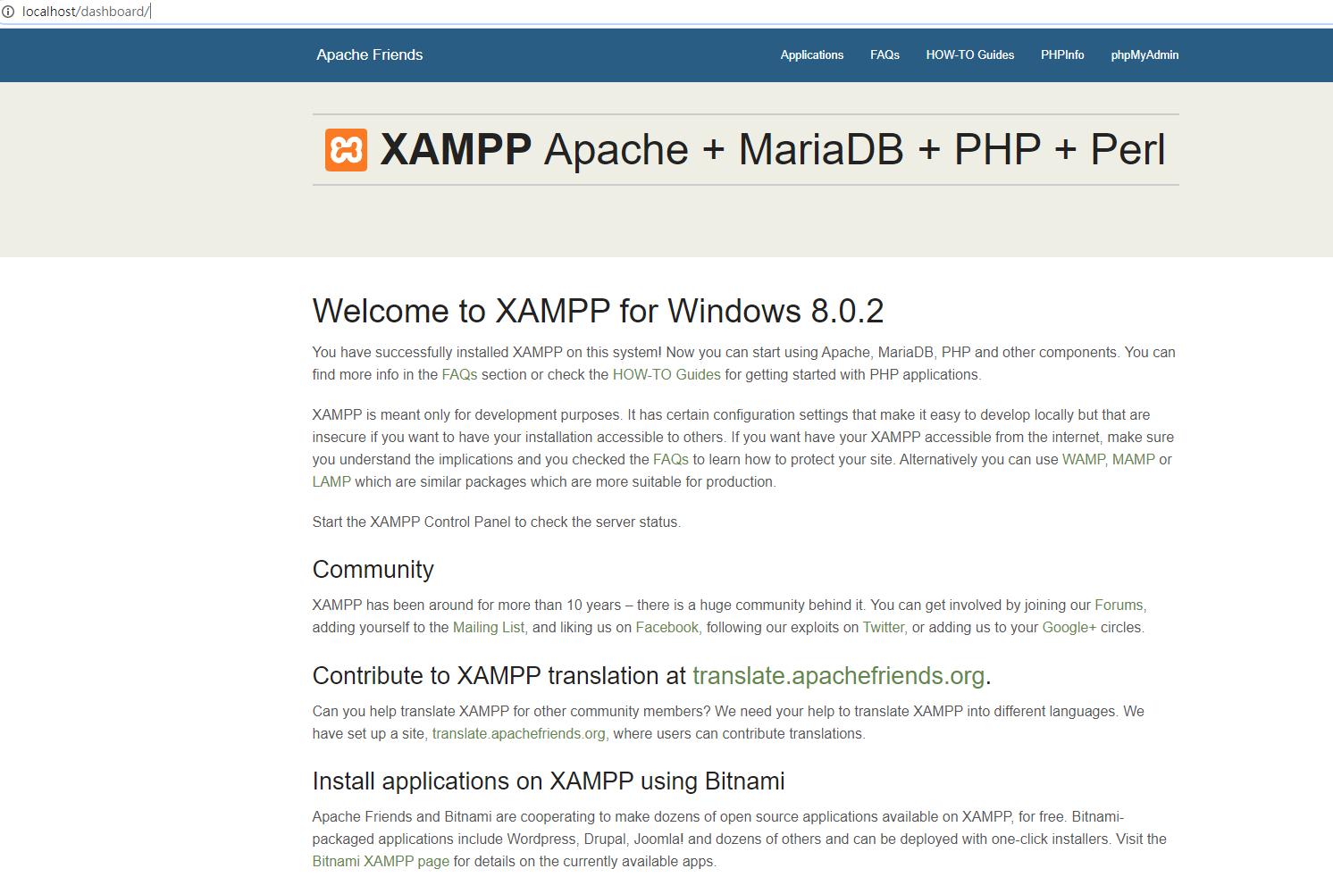
啟動完成，上圖左邊的Apache及MySQL變成粉綠色底，這樣就是啟動完成了。 如何測試XAMPP環境是否完成安裝可用了，最好的做法是直接用瀏覽器打開網頁來看，由於沒有安裝IIS，XAMPP的Apache會直接啟用80 port。所以，我們用 http://localhost/ 網址來連線XAMPP網站服務。

Slide 8
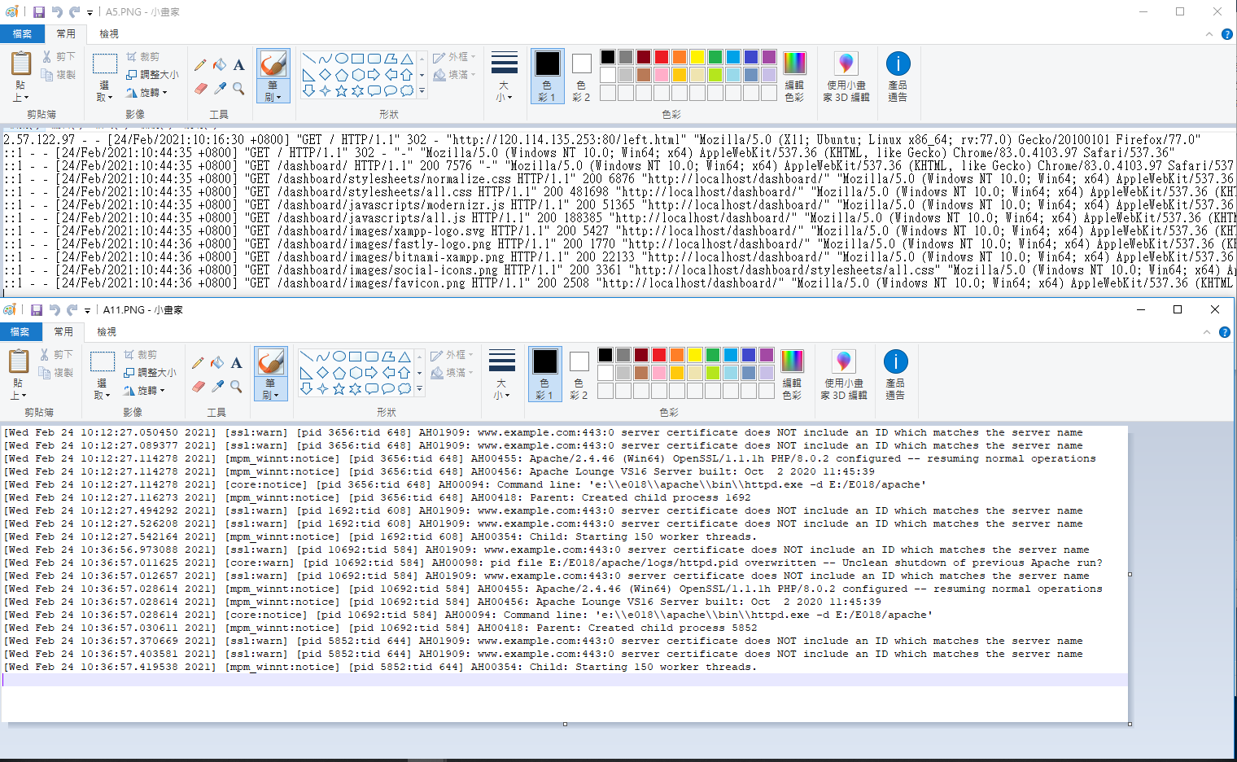
LOG分析

Slide 9
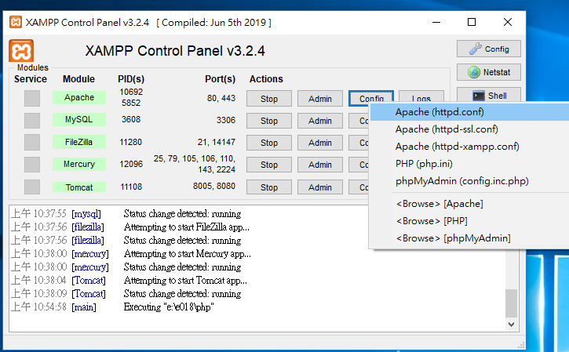

Slide 10
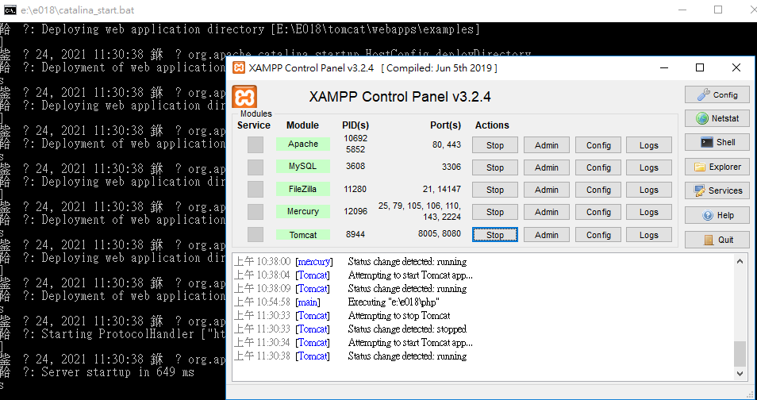

Slide 11
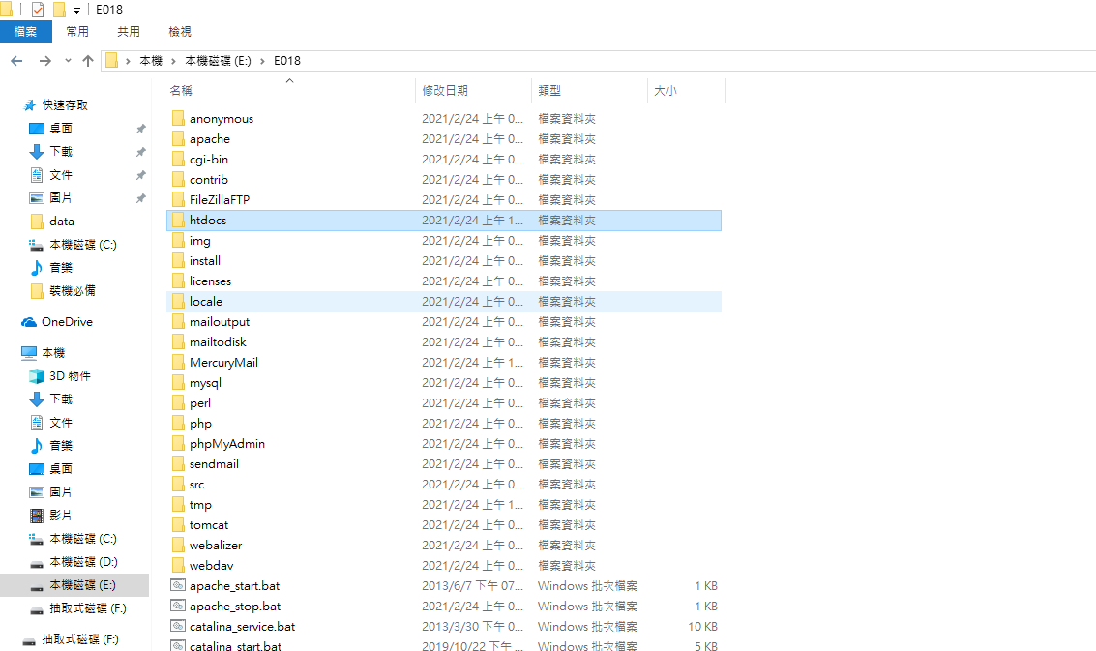

Slide 12
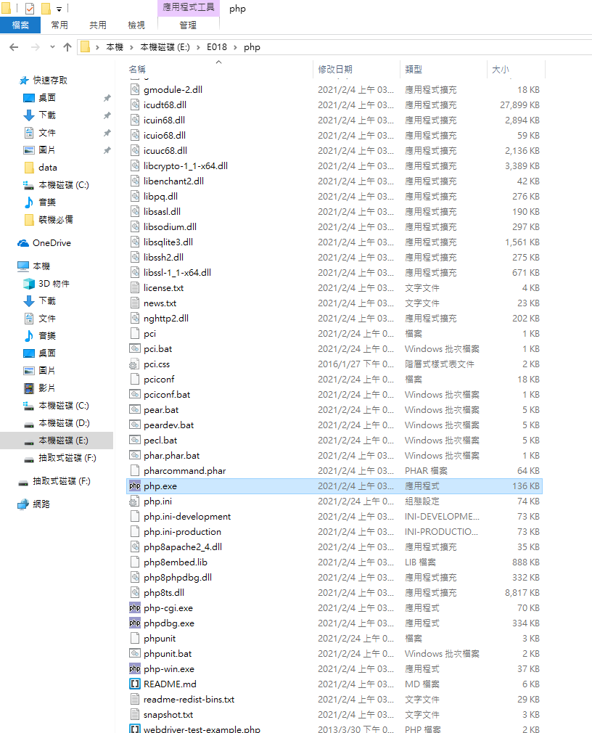

Slide 13
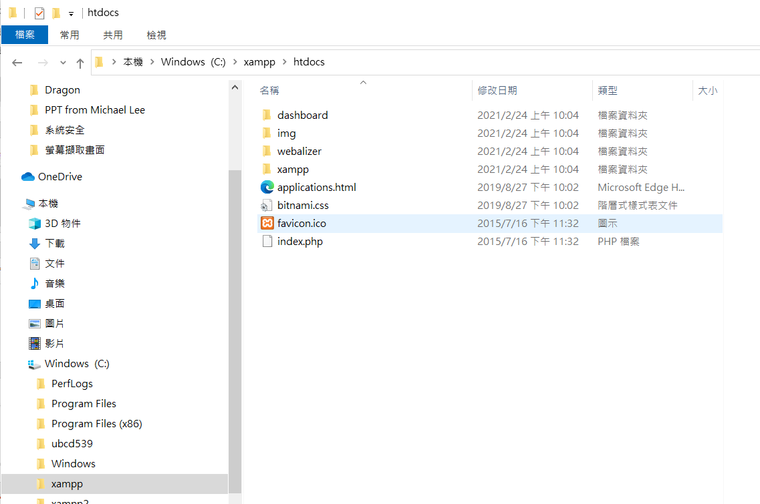
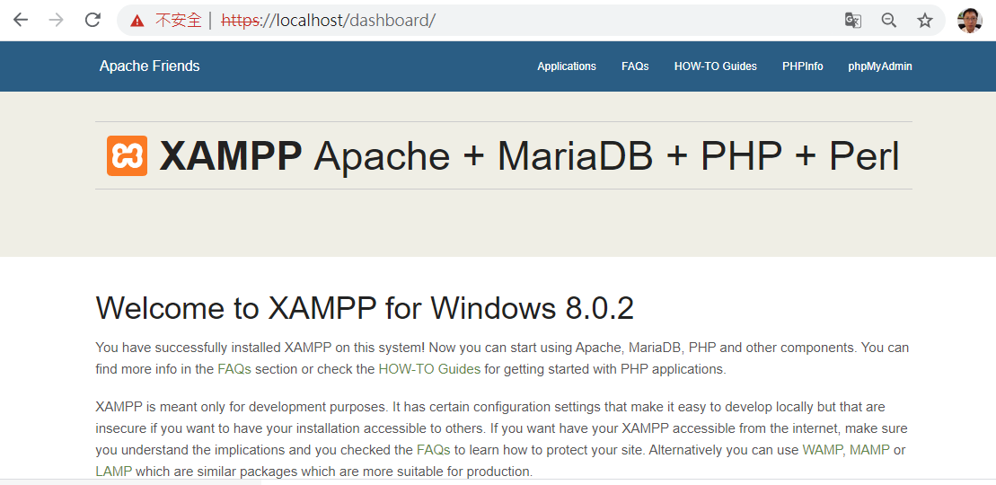

Slide 14
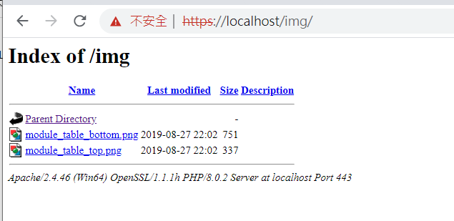

Slide 15
